Slide 1
Loreme Pt100 + Siemens SITRANS TK-H
Milan Šaš Em2/2016

Slide 2
Loreme Pt 100
Pt
100
Loreme

Slide 3
Opšte karakteristike senzora
Oznaka Loreme je ime frme koja je napravila senzor
Oznaka Pt znači da je senzor napravljen od platine
Oznaka 100 znači da senzor na temperaturi od 0ºC ima otporost od 100Ω
Pt 100 ili Pt1000 su najčešće korišćeni senzori u industriji za merenje TEMPERATURE zbog linearnosti promene otpornosti platine i velikog opsega merenja temperature

Slide 4
Opšte karakteristike senzora
Jednačina za merenje otpora preko tempreature je aproksirmirana polinomom III reda i glasi : R(T)=R₀[1+ αT+βT²+γT³(T-100)]
R0 - otpornosti platine na temperaturi od 0ºC [100Ω]
α = 3,90802x10⁻³ [ºC⁻¹]
β = -5,802x10⁻⁷ [ºC⁻²]
γ = -4.27350x10⁻¹² [ºC⁻³]
T – temperatura na kojoj se vrši merenje otpornosti

Slide 5
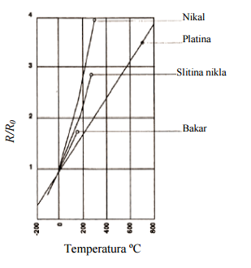
Opšte karakteristike senzora
Analogni senzor temperature
Čistoća platine 99,999%
Opseg od -260ºC do 650ºC
Probojni napon 500V DC
Pristisak od 50bar
Osetljivost priblizno 10µΩ /°C
Specifična otpornsot ρ = 0,1 µΩm

Slide 6
Konstrukcija senzora
Pt100 senzori se nalaze u termootpornim sondama
Sam senzor se nalazi u kućištu od keramike kako bi se izbegao uticaj agresivnih tečnosti ili gasova čiju temperaturu merimo
Merenje se vrši pomoću sistema za trožično merenje

Slide 7
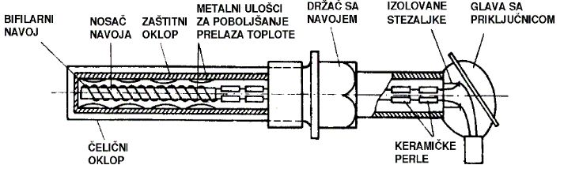
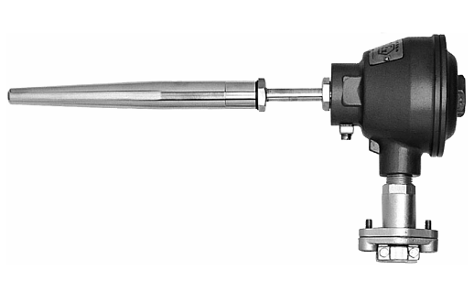

Slide 8
Način rada
Termootpornički senzor je pasivan pa kroz njega mora prolaziti struja da bi se dobio napon koji se moze meriti
Postavlja se pod uglom od 45º i priključci su mu okrenuti prema dole
Problem tokom merenja su Džulovi gubici koji se javljau u provodniku kroz koji teče struja i srazmerni su kvadratu struje koja teče kroz provodnik (samozagrevanje)
Posledica ove greške je ta da senzor pokazuje veću temperaturu nego što bi trebalo
Mogu se kretati od zanemarljivih grešaka do grešaka od 1ºC

Slide 9
Prednosti:
Mane:
Očitavaju apsolutnu temperaturu
Imaju linearnu karakteristiku
Stabilan i tačan
Pogodan za ponovljena merenja
Pogodan za visoke pritiske
Pogodan za korozivne sredine
Samozagreavanje
Sporiji odziv
Manja osetljivost

Slide 10
Siemens SITRANS TK-H

Slide 11
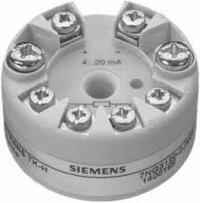
Transmiter
Transmiter je uređaj koji pretvara izlaz sa senzora u standardni signal koji može da ima vrednosti od 0-5V, 0-10V ili 4-20mA
Takav siglan je pogodan za dalju obradu u nekom procesu

Slide 12
Opšte karakteristike transmitera
Dvožični transmiter
Koristi se za rezistivne termometre, termoparove i DC izvore
Trpi napon do 500V AC
Pogodan za rad u opasnoj okolini
Izdvojeni kontakti za povezivanje multimera tako da ne utiče na izlazni signal
Izlazni signal u opsegu 4-20mA
Može da izdrži temperaturu do 50-60ºC

Slide 13
Način rada
Transmiter se povezuje na izlaze senzora
Propušta struju kroz senzor i meri se napon na krajevima priključaka
Mereni napon se šalje na A/D konvertor koji dalje šalje informaciju da mikrokontrolera
Obrađeni signal se šalje na D/A konvertor koji dobijeni signal pretvara u standardizovani signal
Formula po kojoj se dobija merena temperatura glasi:

Slide 14

$$T = \frac{Tmax−Tmin}{Imax−Imin}∗(Ia−Imin) + Tmin$$
Ia – struja očitana na ampermetru
Imin = 4mA
Imax = 20mA
Tmin = -10 ºC
Tmax = 110 ºC
Transmiter najbolje radi ako se nalazi na samom senzoru
Za slanje signala na veće udaljenosti potrebno je koristiti transmiter signala

Slide 15
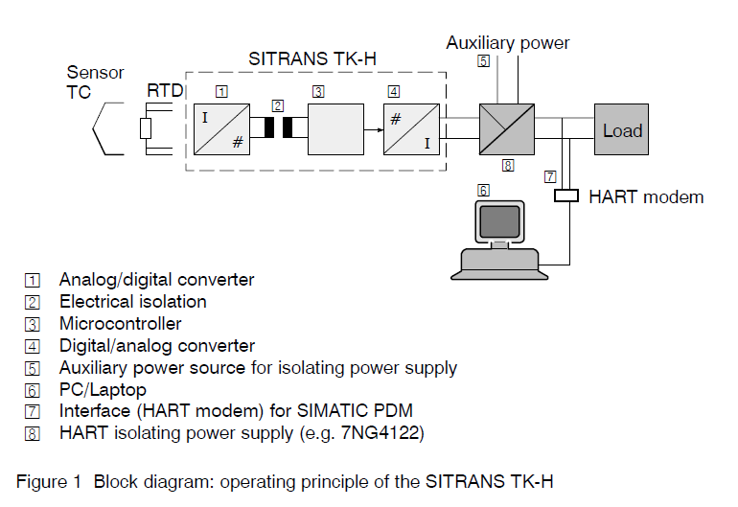

Slide 16
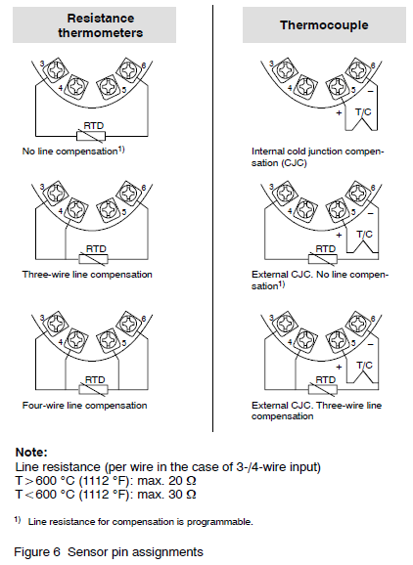
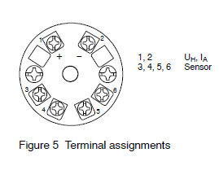

Slide 17
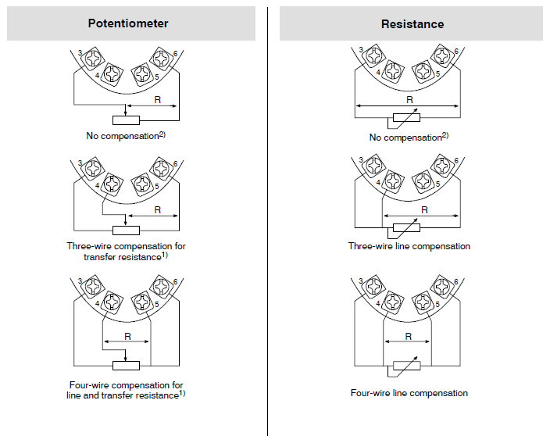
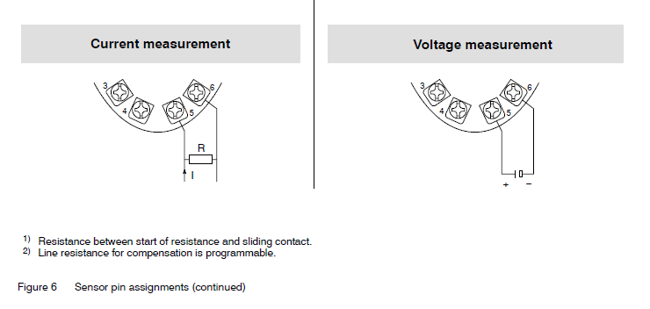

Slide 18
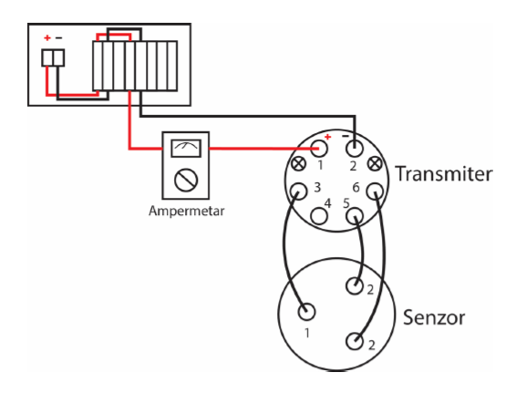
Šema spajanja

Slide 19
Hvala na pažnji

